Slide 1
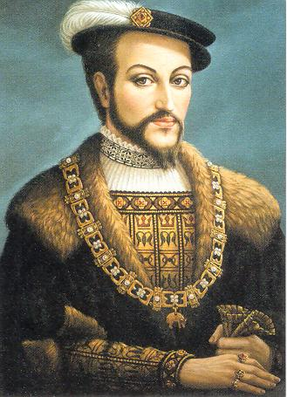
Žygimantas augustas

Slide 2
Žygimantas Augustas gimė 1520 m. rugpjūčio 1 d., mirė Krokuvoje 1572 m. liepos 7 d. Knišine. Tai Žygimanto Senojo sūnus, Lenkijos karalius ir Lietuvos didysis kunigaikštis, paskutinysis jogailaičių dinastijos valdovas, kurio valdymo metu Lenkija ir LDK susijungė, sudarydamos konfederaciją – Abiejų Tautų Respubliką.

Slide 3
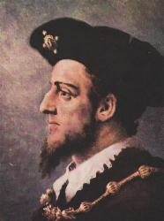
Jis buvo vidutinio ūgio, dailiai nuaugęs, gerai jodinėjo, valdė ginklą, dalyvavo riterių turnyruose. Didelių tamsių akių, brunetas, nešiojo nedidelę barzdelę. Mėgo puotas, šokius, muziką, medžiokles. Vilkėjo daugiausia juodais rūbais. Iš motinos paveldėjo gabumus, domėjimąsi kultūra. Iš tėvo paveldėjo gebėjimą vadovauti, dosnumą, švelnumą ir žmoniškumą, prisirišimą prie krašto ir šeimos tradicijų.

Slide 4

Žygimantas Augustas gyveno Renesanso epochoje, kai
valdovams buvo leista naudotis durklu ir nuodais.
Klasta pašalindavo neparankius žmones. Augustas
mokėjo lotynų, vokiečių, italų, lenkų kalbas, buvo geras
oratorius. Nuo jaunystės įprato nesiskirti su knyga, jas
kaupė. Buvo susipažinęs su to meto literatūra. Kaupė
meno kūrinius ir rėmė jų kūrėjus. Vilniuje 1546 m.
įkūrė karališkąją biblioteką.
Atidžiai stebėjo reformacijos sąjūdį, gyvendamas LDK
buvo palankus reformacijai, bet katalikybės
neišsižadėjo. Tikėjo Dievą, sielos buvimą, pomirtinį
gyvenimą. Domėjosi burtais bei menu. Tikroji karaliaus
aistra buvo žirgai ir brangenybių kolekcionavimas.
Rinko meniškai papuoštus ginklus.

Slide 5
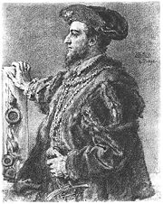
Atėjimas į valdžią
Motinos Bonos Sforzos rūpesčiu 1552 m. Žygimantas
Augustas pripažintas Lietuvos sosto
paveldėtoju. 1529 m. motinai intrigomis palenkus į savo
pusę didikus, o tėvui Žygimantui Senajam sutikus
patvirtinti I Lietuvos statutą ,dar labiau
praplėtusį bajorijos teises, Lietuvos seimas
Žygimantą Augustą paskelbė didžiuoju kunigaikščiu, o
netrukus jį karūnavo savo karaliumi
ir lenkai (1530 m.). Tad jau tuomet buvo
aišku, kas bus valdovas abejose
valstybėse po tėvo mirties.

Slide 6
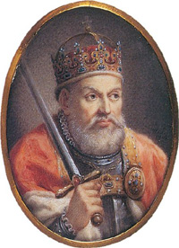
Žygimanto Augusto tėvas buvo Žygimantas Senasis 1467 m. sausio 1 d. – 1548 m. balandžio 1 d.
Žygimantas Senasis LDK valdovas ir Lenkijos karalius. Žygimanto valdymo metais su Maskva buvo kariauta tris kartus. Žygimanto Senojo valdymo laikais gyvenimas Lietuvoje labai pagerėjo.

Slide 7
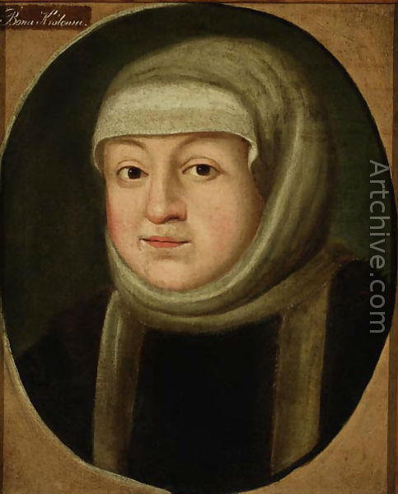
Motina Bona – Milano kunigaikščio Jono Galeaco
Sforcos duktė. Ji buvo Renesanso aukštuomenės dama,
inteligencija ir temperamentu pranokusi Žygimantą
Senąjį.

Slide 8
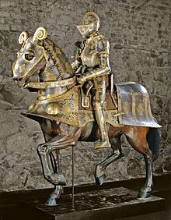
Išrinktas didžiuoju kunigaikščiu, Žygimantas Augustas teturėjo vos 8 metus, bet tas jo išrinkimas reiškė tik viena – po tėvo mirties jis savaime taps valdovu. 1544 m. Žygimantas Augustas apsigyveno Vilniuje, kaip didysis Lietuvos kunigaikštis, ir jam atiteko visa valdžia Lietuvoje, tėvas pasiliko tik iždo ir užsienio reikalus. Po tėvo mirties 1548 m. jis be jokių rinkimų savaime tapo abiejų valstybių valdovu.

Slide 9
Vilnius Žygimanto Augusto laikais
Žygimantas Augustas įkūrė Vilniuje puikų dvarą, prie pilies kalno buvo baigti tėvo pradėti statyti puikūs Renesanso stiliaus didžiųjų kunigaikščių rūmai, kurie vėliau apleisti apgriuvo, o Lietuvą užėmus rusams buvo visiškai nugriauti. Tais laikais Vilnius - vienas gražiausių rytų Europos miestų. Jame tada buvo pilna italų statybininkų ir mokslininkų humanistų. Žygimantas Augustas čia buvo surinkęs daug meno turtų ir didelę biblioteką. Vilnius, kur jis praleido gražiausią savo jaunystę, kur išgyveno pirmą ir paskutinę savo gyvenime meilę gražiajai Barborai Radvilaitei, ir vėliau liko mėgstamiausias Žygimanto Augusto miestas. Čia jis dažnai atvažiuodavo iš Krokuvos ir pagyvendavo.

Slide 10
Pripažino motinos autoritetą ir buvo nuo jos
priklausomas. Santykiai su tėvu buvo ne tokie glaudūs,
tačiau vėliau jie šiltėjo. Gyvenimo pabaigoje tapo
atsiskyrėliu, atšalusiu nuo žmonių, kai išgyveno
Barboros Radvilaitės mirtį. Nusivylė trečiomis
vedybomis, sielvartavo dėl konfliktų tarp sosto ir
visuomenės. Gyveno nesivaržydamas, medžiojo,
puotavo, pramogavo su gražuolėmis. Dėl dosnumo ir
žavumo aplinkinių buvo mėgstamas, tada ir susidomėjo
valstybiniais reikalais.
Tai buvo įdomi, sudėtinga asmenybė, Renesanso
žmogus, kuris sumaniai naudojosi gyvenimo žavesiu.

Slide 11
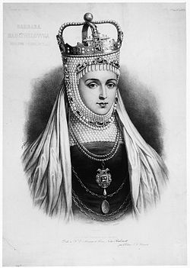
Žygimantas Augustas ir Barbora Radvilaitė
Kai mirė jo pirmoji žmona Elžbieta Habsburgaitė, Žygimantas Augustas įsimylėjo Barborą Radvilaitę Goštautienę. Nepaisant tėvų draudimo ,1574 m. jis slapta vedė Barborą Radvilaitę. 1550 m. Barbora buvo iškilmingai Krokuvoje karūnuota Lenkijos karaliene. Tačiau po metų ji mirė. Ji buvo palaidota Arkikatedros rūsyje, greta pirmosios Žygimanto Augusto žmonos – Elžbietos.
1520-12-06 - 1551-05-08

Slide 12
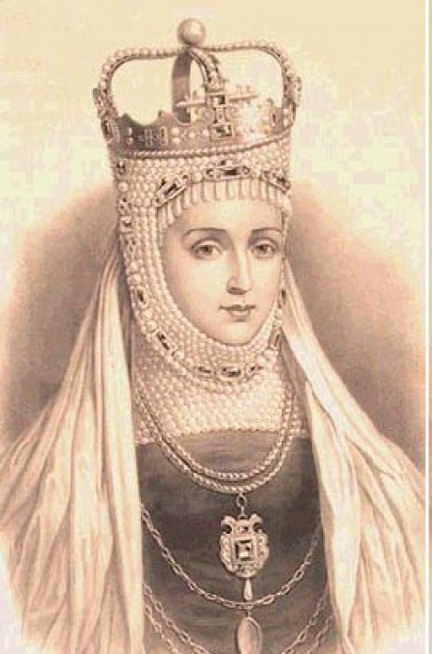

Slide 13
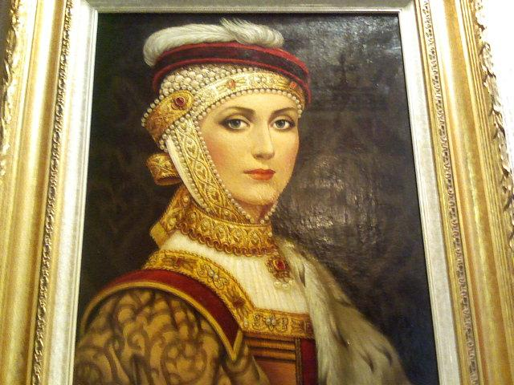
Ji gimė ir užaugo Vilniuje, ant Neries kranto stovėjusiame dvare. Buvo gerai išmokslinta, be vietos kalbų mokėjo lotynų ir italų kalbas. Žaidė šachmatais, mėgo medžioti, puikiai šoko. Pagal atliktus Barboros griaučių tyrimus, manoma, kad ji buvo gero, harmoningo sudėjimo, aukšta.

Slide 14
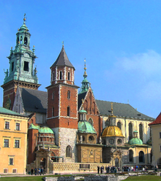
Žygimanto Augusto mirtis
1572 m. liepos 7 d. Žygimantas Augustas mirė Palenkėje. Jam tada dar tebuvo 51 metai, tačiau jis jau buvo visiškai pasenęs, silpnas senelis. Jis palaidotas Vavelio katedroje, kurioje viena žymiausių ir išskirtiniausių koplyčių yra Žygimanto koplyčia, kartais laikoma gryniausiu Renesanso architektūros pavyzdžiu už Italijos ribų. Koplyčią, kurios statymą finansavo Žygimantas Senasis,
1517–1533 m. pastatė Bartolomeo
Berrecci. Kvadratinėje koplyčioje,
dengtoje auksiniu kupolu, palaidotas
pats Žygimantas Senasis, Žygimantas
Augustas ir Ona Jogailaitė.

Slide 15

Tai prieštaringa asmenybė. Vieni istorikai jį liaupsina, kiti atsiliepia kritiškai, neigiamai.

